Slide 1
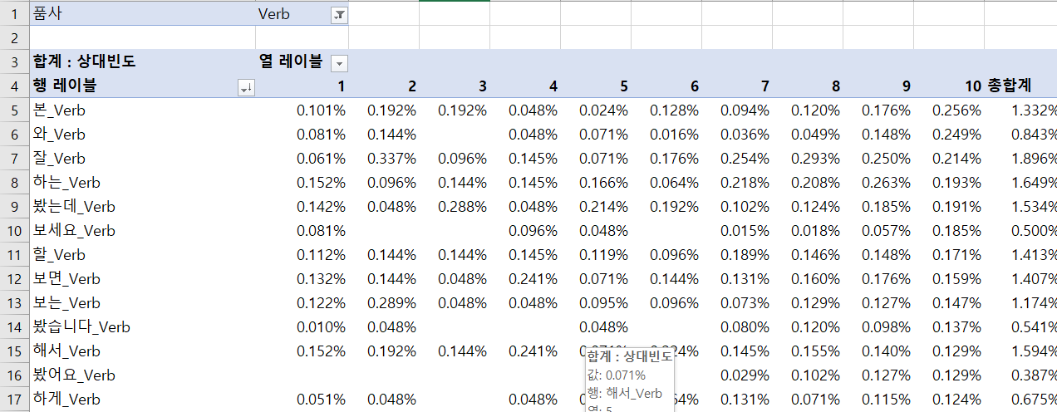
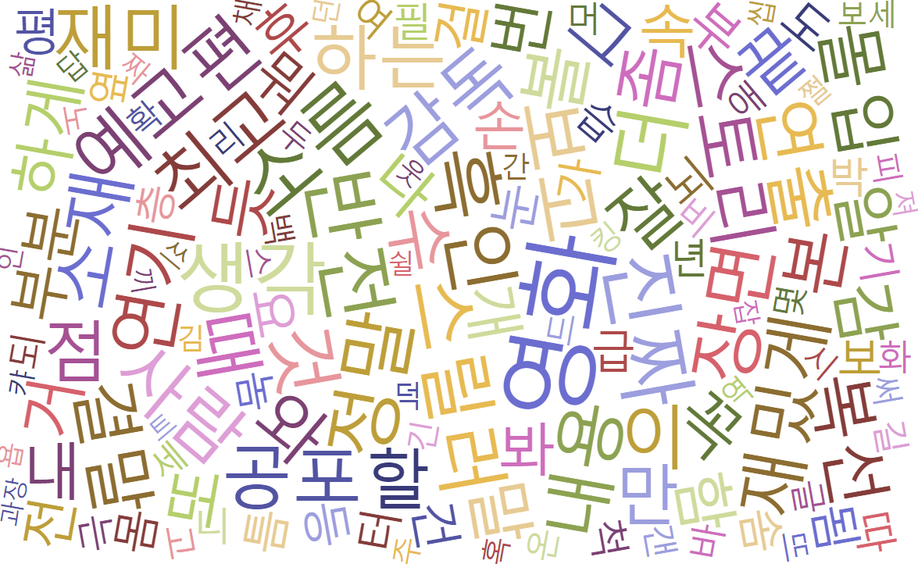
201602321 이병걸
◎주제 :미국 인종차별을 주제로한 영화를 선정해 언어분석 수행
현재 진행상황 : 3개의 영화(get out, 그린 북, 히든 피겨스) 선정 후, 약 2만개의 데이터 수집, 교수님의 피드백을 받고 오류를 수정했으며 영화별로 각각 형태소 분석 후, 각각의 피벗테이블과 평점 8~10점의 댓글 데이터를 대상으로 시각화 완료.
3개의 영화에 대한 형태소 분석 및 해석 완료

Slide 2
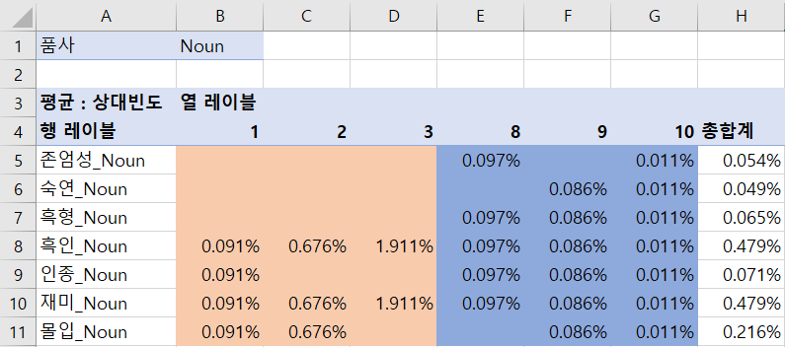
201602321 이병걸
명사를 통해본 영화 그린 북
피벗테이블을 통해 영화 ‘그린 북’을 분석한 결과, 낮은 평점, 높은 평점의 댓글에 동시에 사용된 명사도 존재했지만 높은 평점의 댓글에만 사용된 명사와 공통분모로 사용되었지만, 비중에 있어서 차이가 보이는 명사가 존재했다.
이를 통해 해석해보면, ‘흑인,인종,재미,몰입’과 같은 명사는 양쪽의 댓글에 공통적으로 사용되었지만, ‘인종’을 제외한 나머지의 명사는 낮은 평점에서 상대적으로 많이 언급되었음을 알 수 있다. 이는 상대적으로 영화의 의미 해석과 인종차별 문제에 대한 인식의 노력보다는 단순히 킬링 타임을 위한 유흥의 측면에서 영화를 감상했다고 할 수 있다. 또한 높은 평점의 댓글을 쓴 사람들과는 다르게 ‘흑인’이라는 단어를 단순히 흑인은 많은 등장인물 중에 일부로 인식하며 댓글을 작성했을 것으로 짐작된다. 반면 ‘인종’이라는 단어는 높은 평점의 댓글에서 많이 사용되었으며 ‘존엄성, 숙연, 흑형’과 같은 단어는 높은 평점의 댓글에서만 사용된 것을 볼 수 있다. 이는 작품 내용의 시대적 배경상 심한 흑백 인종차별 때문에 흑인이 여러가지 난제에 부딪히는 것을 보고선 그 당시의 사회적 분위기에 ‘숙연’함을 느꼈을 것이며 인종과 관계없이 존재해야만 하는 것이 마땅한 인간의 존엄성에 대한 측면과 인종 차별에 대한 문제 의식에 대해 한번 더 되새김질 했을 것으로 짐작된다.

Slide 3
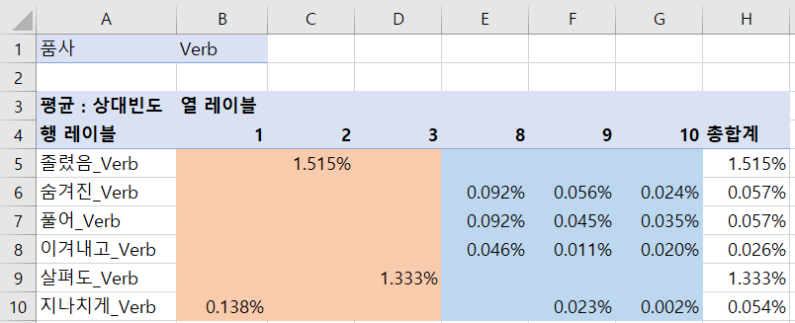
201602321 이병걸
동사를 통해 본 히든피겨스
-피벗테이블을 통해 분석한 결과, 동사에서는 높은 평점, 낮은 평점의 댓글별로 사용된 동사가 상이한 것이 꽤 많았다.
우선 낮은 평점의 댓글에서는 ‘졸리다, 살피다, 지나치다’ 와 같은 동사가 사용 되었음을 보아 영화의 주제인 인종차별과 그에 담긴 메시지에 주목하기보다는 영화에 대한 부정적인 의견을 표출했음을 알 수 있다. 반면 높은 평점의 댓글에서 사용된 ‘숨기다(숨겨진), 풀다, 이겨내다’ 와 같은 동사를 통해 작품에 내재된 의미를 해석하려는 노력과 더불어 인종차별을 이겨내고 극복하려는 등장인물을 주의 깊게 관찰 함으로서, 영화를 감상함과 동시에 당시 시대의 인종차별에 대한 사회적 문제들을 체감하며 작가가 전하고자 하는 메시지를 받아들였다고 볼 수 있다. 즉 인종차별의 문제점에 대한 부분을 인식했다는 것으로 해석된다. 영화의 시대적 배경은 미국의 1960년대인데 백인과 흑인이 화장실 조차 같이 사용하지 않던 인종차별이 극심했던 그 당시의 시대적 배경 또한 생각해 볼 때, 영화 관람객들의 이러한 동사 사용의 차이는 낮은 평점의 댓글을 단 관람객들은 작품이 전달하는 메시지를 이해하려고 하기 보다는 단지 ‘영화의 흥행적 측면, 재미’라는 요소를 찾았지만 높은 평점의 댓글을 단 관람객들은 ‘풀다,이겨내다,숨기다(숨겨진 의미)’ 등의 동사의 사용을 봐서 작품의 메시지를 잘 이해하려는 노력과 더불어 그 시대적 배경에서의 흑인과 백인의 인종차별에 대한 문제점들을 인식하며 영화를 감상했다고 할 수 있다.

